Slide 1
CAPÍTULO 10
Quando a IA acrescenta valor e quando prejudica: decidir e planejar com alternativas
Parte II — Fundamentos pedagógicos e planejamento
Inteligência Artificial Aplicada à Educação · Araken de Medeiros Santos
Notes:
Abertura do capítulo 10. Apresente o tema e peça que a turma pense em uma situação do dia a dia relacionada.

Slide 2
O que vamos aprender
Aplicar critérios para saber se a IA acrescenta valor
1
Reconhecer quando ela pode prejudicar aprendizagem e equidade
2
Usar um fluxograma: usar, adaptar ou dispensar
3
Classificar usos por perfil de risco
4
Planejar versões alternativas e justificar por escrito
5
IA aplicada à Educação · Cap. 10
Notes:
Leia os objetivos e diga que o capítulo entrega ferramentas práticas: critérios, fluxograma, perfis de risco e planos A, B e C. Tempo: 2 minutos.

Slide 3
PENSE UM POUCO
Em vez de "pode ou não pode usar IA?", qual é a pergunta certa?
Cena fictícia: três colegas, três decisões para o mesmo resumo.
IA aplicada à Educação · Cap. 10
Notes:
Cena fictícia: três colegas discutem resumos de Biologia. Ivo diz que a IA resolve; Tânia quer proibição total; Nina pergunta qual é o objetivo. Os três têm razão em parte. Peça que a turma diga com quem concorda. Tempo: 3 minutos.

Slide 4
A pergunta incompleta
O QUE É
É COMO…
"Pode usar IA?" não basta. Pergunte: qual o objetivo, o que o estudante fará, qual o risco e qual a alternativa.
usar a calculadora na aula de tabuada: ajuda em muitas tarefas, mas tira justamente o treino que se queria.
“O objetivo decide; a moda não.”
IA aplicada à Educação · Cap. 10
Notes:
A pergunta de Nina muda o debate: o objetivo é treinar a síntese? Então o resumo pronto tira o treino. Mas para preparar um modelo de comparação, a IA ajuda o professor. Analogia da calculadora na aula de tabuada.

Slide 5
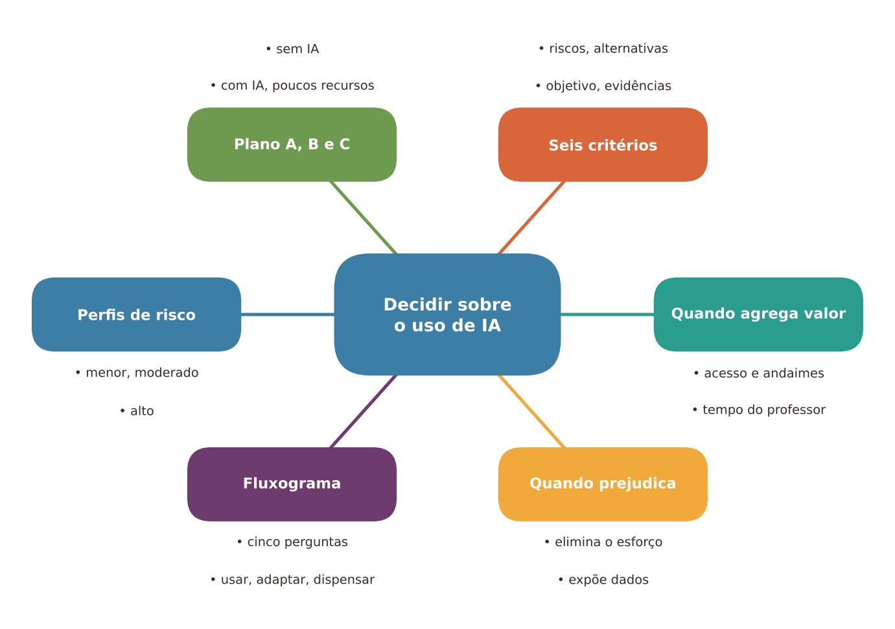
Mapa do capítulo
Figura 10.1 — Mapa dos conceitos principais do capítulo.
IA aplicada à Educação · Cap. 10
Notes:
Mapa do capítulo: critérios, quando acrescenta valor, quando prejudica, fluxograma, perfis de risco e planos alternativos. Use para dar a visão geral.

Slide 6
Seis critérios, parte 1: objetivo, evidência, condições
1
2
3
1. Objetivo
2. Evidências
3. Condições
A IA apoia o que o estudante precisa aprender ou substitui o esforço que ele exige?
Há indícios para essa etapa, conteúdo e tarefa? Ou estamos extrapolando?
Idade, equipamentos, conectividade, tempo, formação e apoio disponíveis.
IA aplicada à Educação · Cap. 10
Notes:
Os seis critérios são proposta do autor, para adaptar ao seu contexto. Apresente três primeiros: objetivo (apoia ou substitui o esforço?), evidências (para essa etapa e tarefa?) e condições (idade, acesso, tempo, formação).

Slide 7
Seis critérios, parte 2: riscos, alternativas, custos
1
2
3
4. Riscos
5. Alternativas
6. Custos e carga
Privacidade, vieses, erros, dependência, integridade, equidade e segurança.
Há forma mais simples, barata ou segura? E se a ferramenta falhar?
O tempo de preparar, verificar e corrigir é menor que o ganho? Quem arca com ele?
IA aplicada à Educação · Cap. 10
Notes:
Os outros três critérios: riscos, alternativas e custos. Pergunte: quem arca com o tempo de verificar? Se verificar custa mais do que fazer do zero, a IA não compensa.

Slide 8
O cartão dos seis critérios
O QUE É
É COMO…
Leve os critérios escritos a reuniões de planejamento. Eles tiram a conversa do "sim ou não" e a levam a objetivo, risco e alternativa.
uma lista de compras: sem ela, a gente volta com o que estava na promoção, não com o que precisava.
“Critério primeiro, ferramenta depois.”
IA aplicada à Educação · Cap. 10
Notes:
Sugira escrever os seis critérios em um cartão de bolso para as reuniões. A conversa fica objetiva e menos polarizada. Analogia da lista de compras. Peça que a turma proponha um sétimo critério do seu contexto.

Slide 9
Quando acrescenta valor, quando prejudica
Tende a acrescentar
Tende a prejudicar
Amplia o acesso
Reduz trabalho repetitivo do professor
Atua como andaime, com dicas graduais
Dá retorno oportuno com critérios claros
Elimina o esforço produtivo
Entrega informação não verificada
Expõe dados pessoais ou sensíveis
Aumenta a carga de trabalho
IA aplicada à Educação · Cap. 10
Notes:
Dois lados da balança. Os usos que acrescentam valor aparecem em capítulos anteriores. Peça um exemplo real para cada lado. Lembre que os efeitos dependem de desenho e contexto.

Slide 10
A pesquisa: o efeito depende do contexto
1
2
3
4
Sem salvaguardas
Com desenho pedagógico
Preguiça metacognitiva?
Autorrelato
Ensino médio com assistente sem salvaguardas: pior desempenho posterior em Matemática.
Universitários aprenderam mais em menos tempo com tutor de IA bem desenhado, em conteúdo específico.
Em escrita, o texto melhorou sem ganho significativo de conhecimento e transferência.
Estudo com 319 profissionais: não prova causa nem vale para estudantes.
IA aplicada à Educação · Cap. 10
Notes:
Estudos citados no capítulo, ilustrativos e não exaustivos. O de 319 profissionais é autorrelato com trabalhadores do conhecimento: não permite causalidade nem generalizar para estudantes. A lição: depende do desenho, da população e da tarefa.

Slide 11
Descarregamento cognitivo
O QUE É
É COMO…
Usar recursos externos para reduzir a demanda sobre a mente. Pode ser útil, mas pode afetar o que aprendemos e lembramos.
guardar telefones só na agenda do celular: facilita o dia, mas você deixa de lembrar os números.
“Aliviar a mente também tem preço.”
IA aplicada à Educação · Cap. 10
Notes:
Descarregamento cognitivo: usamos recursos externos para reduzir a demanda sobre a mente. Pode ser útil, mas pode afetar o que aprendemos e lembramos. Analogia da agenda de telefones. Pergunte quantos números de telefone a turma sabe de cor.

Slide 12
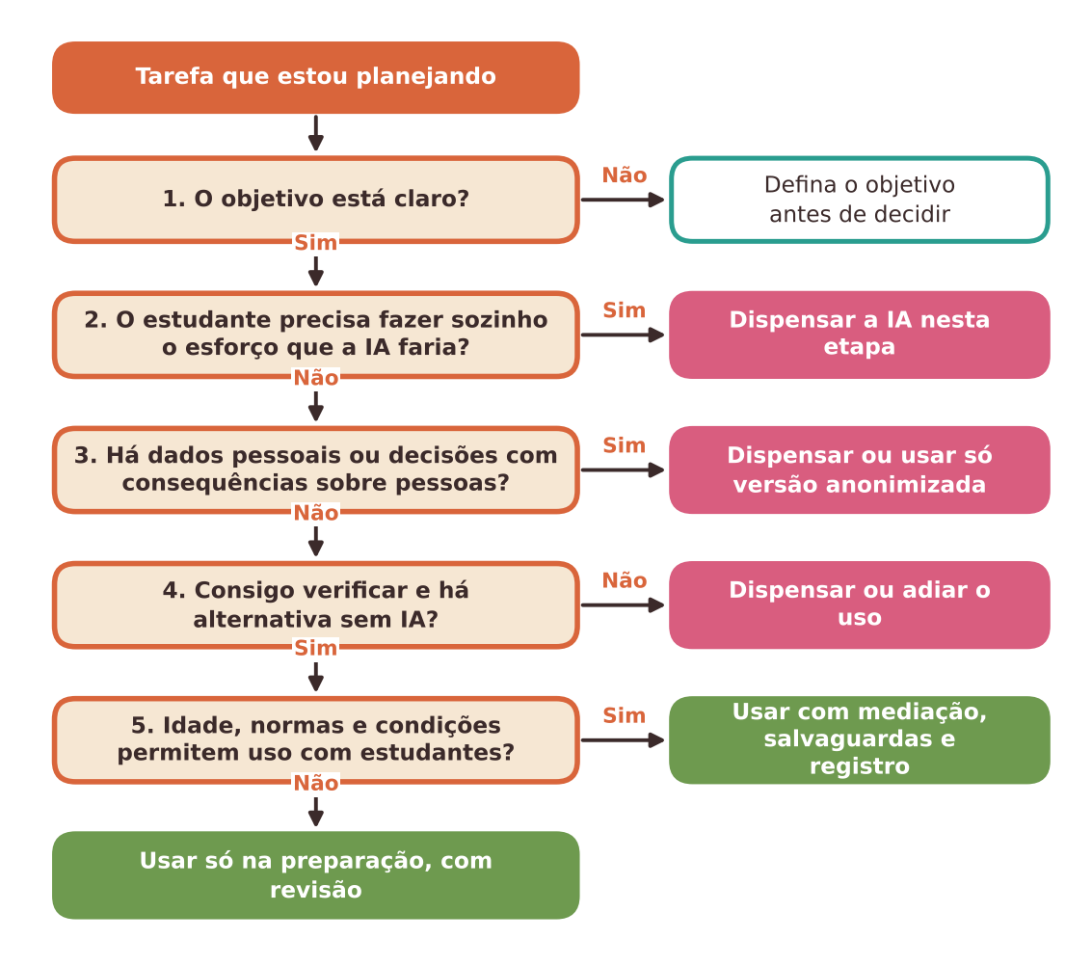
Fluxograma: usar, adaptar ou dispensar
Figura 10.2 — Proposta do autor; não substitui normas da escola, da rede e da lei.
IA aplicada à Educação · Cap. 10
Notes:
Fluxograma de cinco perguntas. É apoio ao julgamento, não algoritmo. Percorra com a turma usando o exemplo do resumo de Biologia. Se uma norma proíbe ou condiciona o uso, ela prevalece.

Slide 13
As cinco perguntas do fluxograma
1
2
3
4
5
O objetivo está claro?
O estudante precisa fazer o esforço sozinho?
Há dados pessoais ou decisões sobre pessoas?
Consigo verificar? Há alternativa?
Idade, normas e condições permitem?
›
›
›
›
Cada resposta "não" é um motivo para dispensar ou adaptar.
IA aplicada à Educação · Cap. 10
Notes:
Resuma as cinco perguntas do fluxograma. Cada uma pode fazer a tarefa sair do caminho: definir antes, dispensar, anonimizar, adiar ou usar só na preparação. Treine com uma tarefa da turma.

Slide 14
Pare e verifique: o fluxograma tem limites
Não substitui as normas da escola, da rede e da lei
!
Sem norma, procure orientação institucional antes de usar com estudantes
!
É simplificação: contextos reais têm nuances
!
Decisões devem poder ser revistas
!
IA aplicada à Educação · Cap. 10
Notes:
O fluxograma não substitui normas. Se há norma que proíbe ou condiciona, ela prevalece. Se não há norma, procure orientação institucional antes de decidir sobre usos com estudantes. Falsa precisão é um risco real.

Slide 15
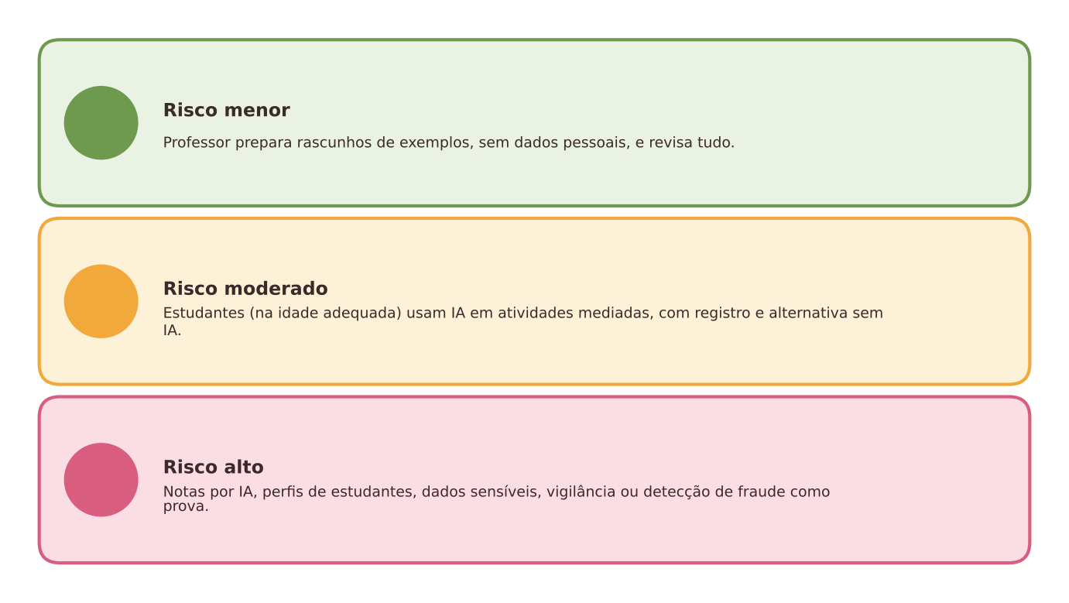
Perfis de risco como semáforo
Figura 10.3 — Proposta do autor para orientar conversas.
IA aplicada à Educação · Cap. 10
Notes:
Semáforo de risco, proposta do autor. Verde: professor prepara exemplos sem dados pessoais e revisa. Amarelo: estudantes em atividades mediadas, com registro e alternativa. Vermelho: notas por IA, perfis, dados sensíveis e vigilância.

Slide 16
Condições mínimas por perfil de risco
1
2
3
Menor risco
Risco moderado
Risco alto
Professor pede exemplos sem dados pessoais. Revisa tudo, registra e tem alternativa.
Estudantes em atividade mediada, com objetivo claro, registro, alternativa sem IA e famílias informadas.
Notas por IA, perfis, dados de saúde, vigilância. Em geral, evitar.
IA aplicada à Educação · Cap. 10
Notes:
Detalhe as condições mínimas de cada perfil. No risco alto, em geral evitar; se indispensável, base legal, avaliação de impacto, supervisão humana efetiva, transparência e possibilidade de contestação. Peça exemplos da escola.

Slide 17
“Dispensar a IA é uma decisão profissional legítima.”
Justifique, não apenas assuma.
IA aplicada à Educação · Cap. 10
Notes:
Pausa para fixar a ideia central. Pergunte: em que situação recente dispensar teria sido melhor? Tempo: 1 minuto.

Slide 18
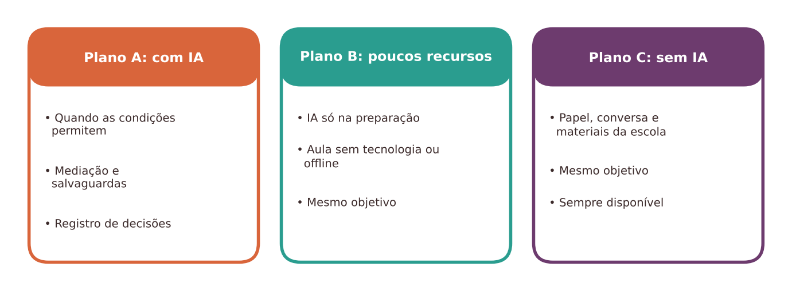
Plano A, B e C
Figura 10.4 — Três versões de uma mesma atividade.
IA aplicada à Educação · Cap. 10
Notes:
Plano A, B e C. A com IA em condições adequadas; B com poucos recursos, com IA só na preparação ou recursos offline; C sem IA, atingindo o mesmo objetivo. Explique os ganhos: equidade, resiliência, autonomia e clareza.

Slide 19
Por que ter três planos
O QUE É
É COMO…
Planejar versões com IA, com poucos recursos e sem IA garante equidade, resiliência, autonomia e clareza sobre o objetivo.
viagem de ônibus com estrada fechada: o destino é o mesmo, e é prudente ter outro caminho.
“O destino não depende de um único caminho.”
IA aplicada à Educação · Cap. 10
Notes:
A analogia do ônibus está no capítulo: saber o que fazer se a estrada estiver fechada. O destino é o objetivo e não pode depender de um único caminho. Pergunte: o que você faz quando a internet cai?

Slide 20
Atividade: matriz usar, adaptar ou dispensar
PASSO A PASSO
TEMPO
Liste cinco tarefas que planejou para as próximas semanas
Para cada uma: objetivo, o que a IA acrescenta, o que pode prejudicar
Percorra o fluxograma e registre onde cada tarefa "sai"
Classifique o perfil de risco: menor, moderado ou alto
Escreva planos A, B e C para ao menos duas tarefas
Justifique cada decisão em duas linhas
60 min (individual) ou 90 min (equipe)
PRODUTO
Matriz com cinco tarefas, decisões justificadas, risco e planos A, B e C
POUCOS RECURSOS
Folha dobrada em três colunas (usar, adaptar, dispensar) e post-its.
IA aplicada à Educação · Cap. 10
Notes:
Atividade para equipe pedagógica ou individual: 60 a 90 minutos. Use tarefas reais do seu planejamento, sem nomes de estudantes. Ao final, cada pessoa lê uma decisão difícil e a justificativa em duas linhas.

Slide 21
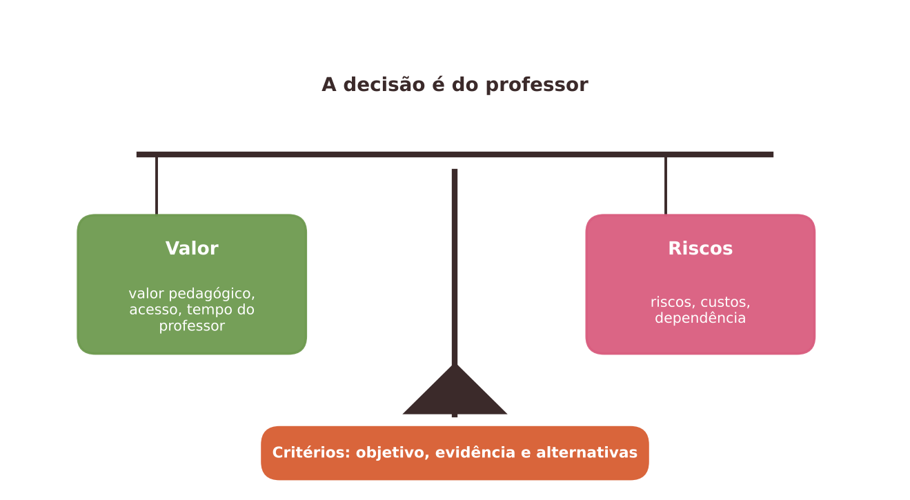
Síntese: valor, risco e alternativas
Figura 10.5 — Balança em equilíbrio, com a mão do professor na base.
IA aplicada à Educação · Cap. 10
Notes:
Retome a balança: valor pedagógico, acesso e tempo do professor de um lado; riscos, custos e dependência do outro. Na base, a mão do professor com objetivo, evidência e alternativas.

Slide 22
Pare e verifique: riscos ao decidir
Burocratização: a matriz é apoio, não controle
!
Evidências incompletas: registre e avalie após a prática
!
Pressões externas: decisões coletivas resistem a modismos
!
Rigidez: decisões precisam poder ser revistas
!
IA aplicada à Educação · Cap. 10
Notes:
Riscos do próprio processo de decidir. A matriz pode virar formulário obrigatório e aumentar a carga docente; use como apoio, não controle. Há também pressões externas por adoção: a decisão coletiva ajuda a resistir a modismos.

Slide 23
Quatro situações para dispensar a IA
1
2
3
4
Esforço do estudante
Dados e pessoas
Sem verificação
Há opção simples
Ele precisa fazer sozinho o que a ferramenta faria.
Há dados pessoais ou decisões com consequências sobre pessoas.
Você não consegue verificar o resultado.
Existe alternativa mais simples e igualmente eficaz.
IA aplicada à Educação · Cap. 10
Notes:
Quatro situações em que dispensar é a melhor decisão. Peça que a turma dê um exemplo para cada uma. A alternativa sem IA já faz parte do plano C.

Slide 24
O que vale a pena lembrar
✓
"Pode usar IA?" é pergunta incompleta
✓
Seis critérios: objetivo, evidências, condições, riscos, alternativas, custos
✓
Os efeitos dependem de desenho, população e tarefa
✓
Fluxograma e semáforo apoiam o julgamento, não o substituem
✓
Planeje A (com IA), B (poucos recursos) e C (sem IA)
✓
Dispensar exige justificativa, não vergonha
IA aplicada à Educação · Cap. 10
Notes:
Rodada rápida: cada pessoa escolhe a ideia que levará para a próxima reunião de planejamento. Retome a cena de Ivo, Tânia e Nina.

Slide 25
Para pensar na sua prática
Que tarefas suas são de menor, moderado e alto risco, e por quê?
?
Em quais atividades o plano C (sem IA) seria o melhor plano?
?
Como a sua escola decide sobre novas tecnologias?
?
Que pressões já sentiu para adotar ou rejeitar tecnologias?
?
IA aplicada à Educação · Cap. 10
Notes:
Dê 3 minutos para anotar e 3 para trocar em duplas. Peça que alguém compartilhe um caso em que o plano C seria o melhor.

Slide 26
Dispensar também é uma decisão profissional.
A docência é insubstituível.
Obrigado(a)!
Notes:
Encerramento. Convide a turma a escolher uma ideia para experimentar nesta semana.

